Slide 1






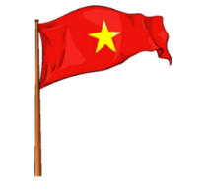







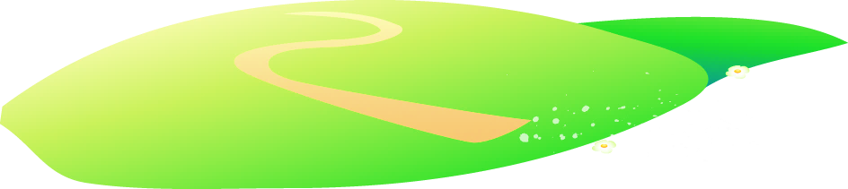







Notes:
Để nguyên trang bìa như này, chỉ thay đổi tên bài trong quá trình làm. Logo của sách Wonderful World

Slide 2




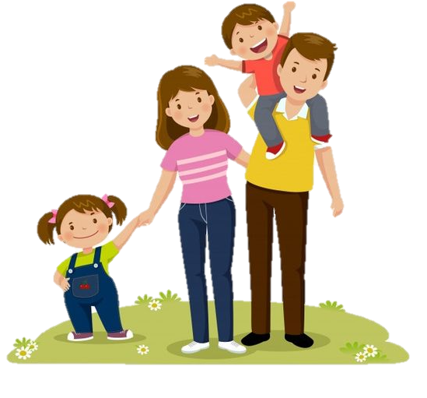

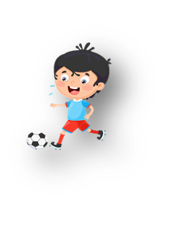




Unit 10: On holiday
Lesson 2: Task 1, 2, 3

Slide 3


1.Warm-up

Slide 4
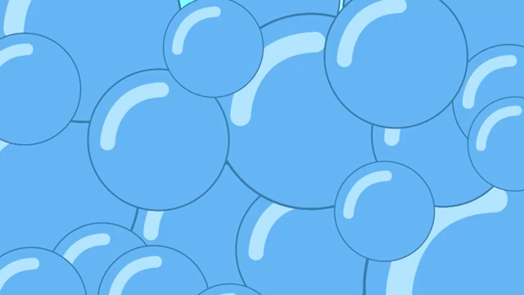

Slide 5
2. Presentation

Slide 6

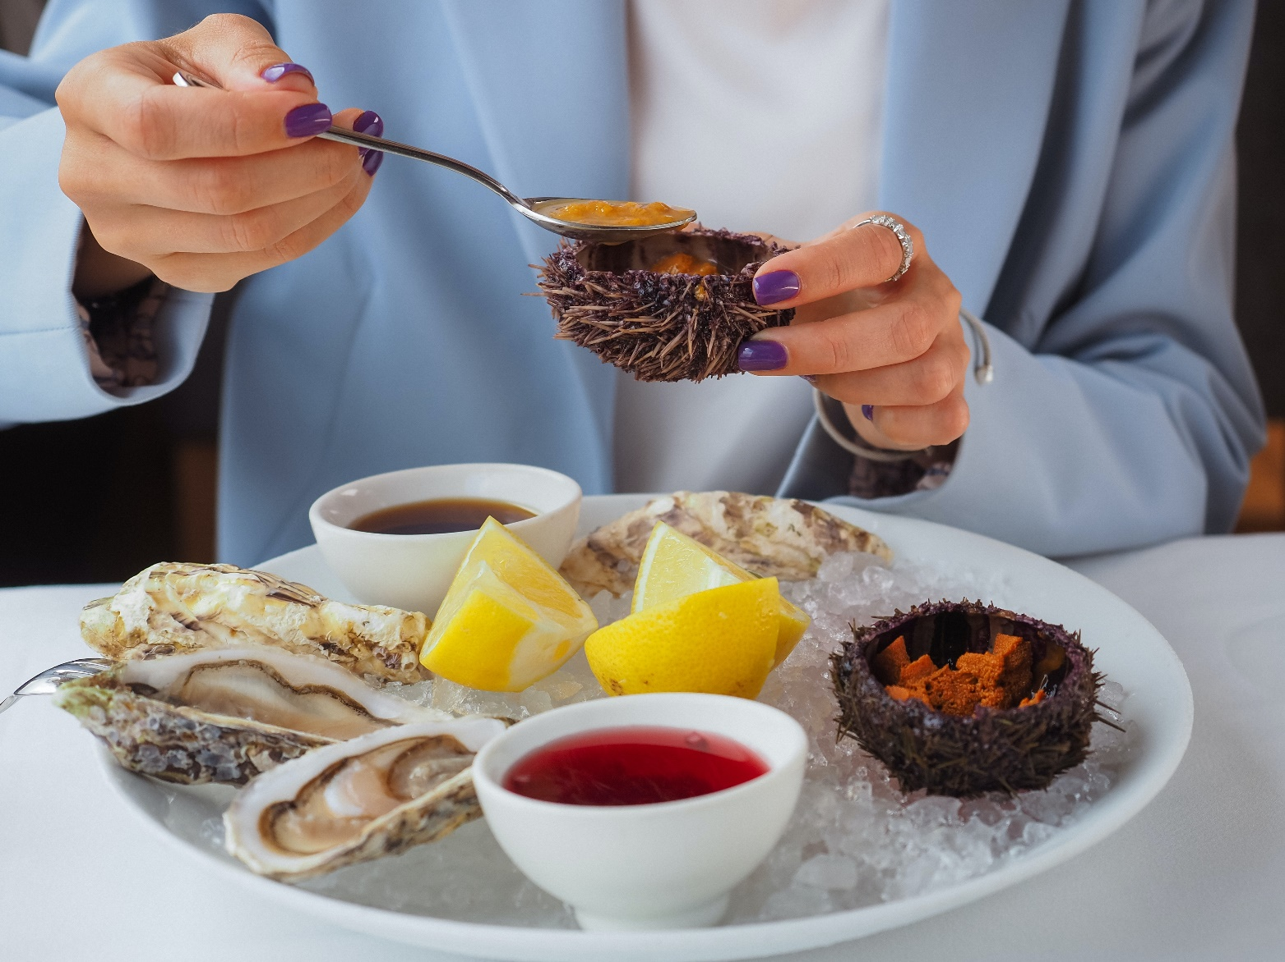
eat seafood

Slide 7
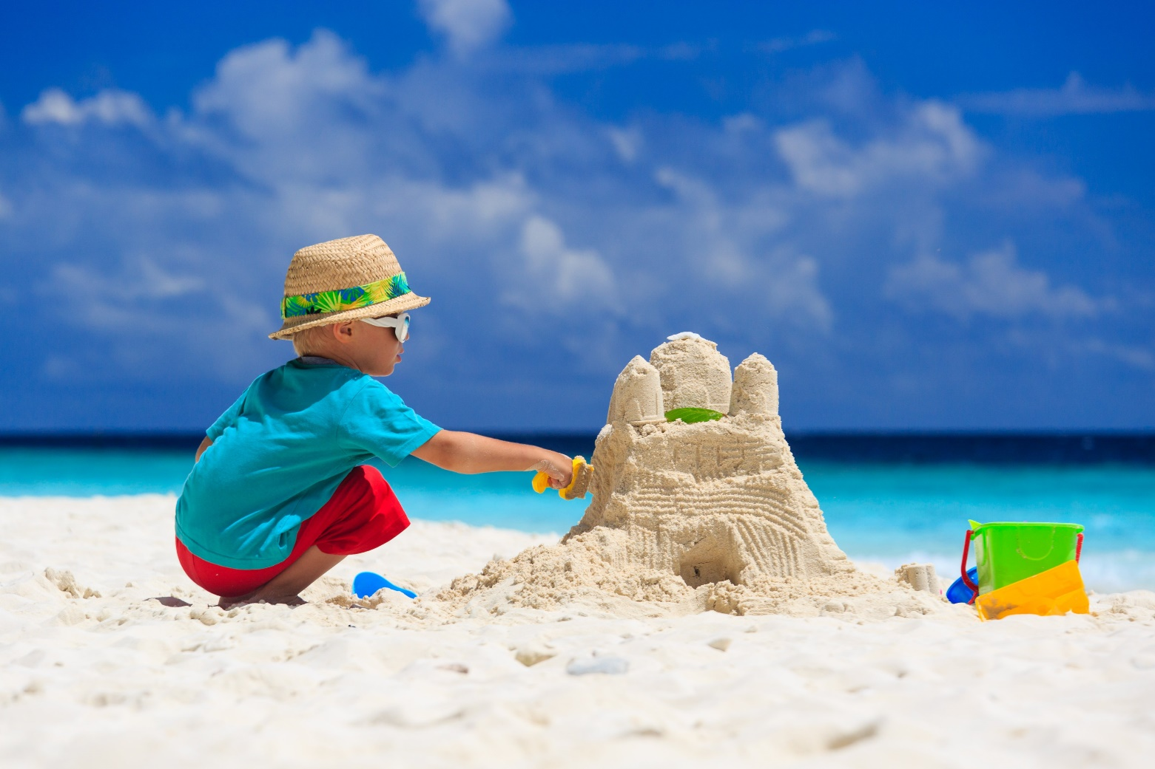
make a sandcastle

Slide 8
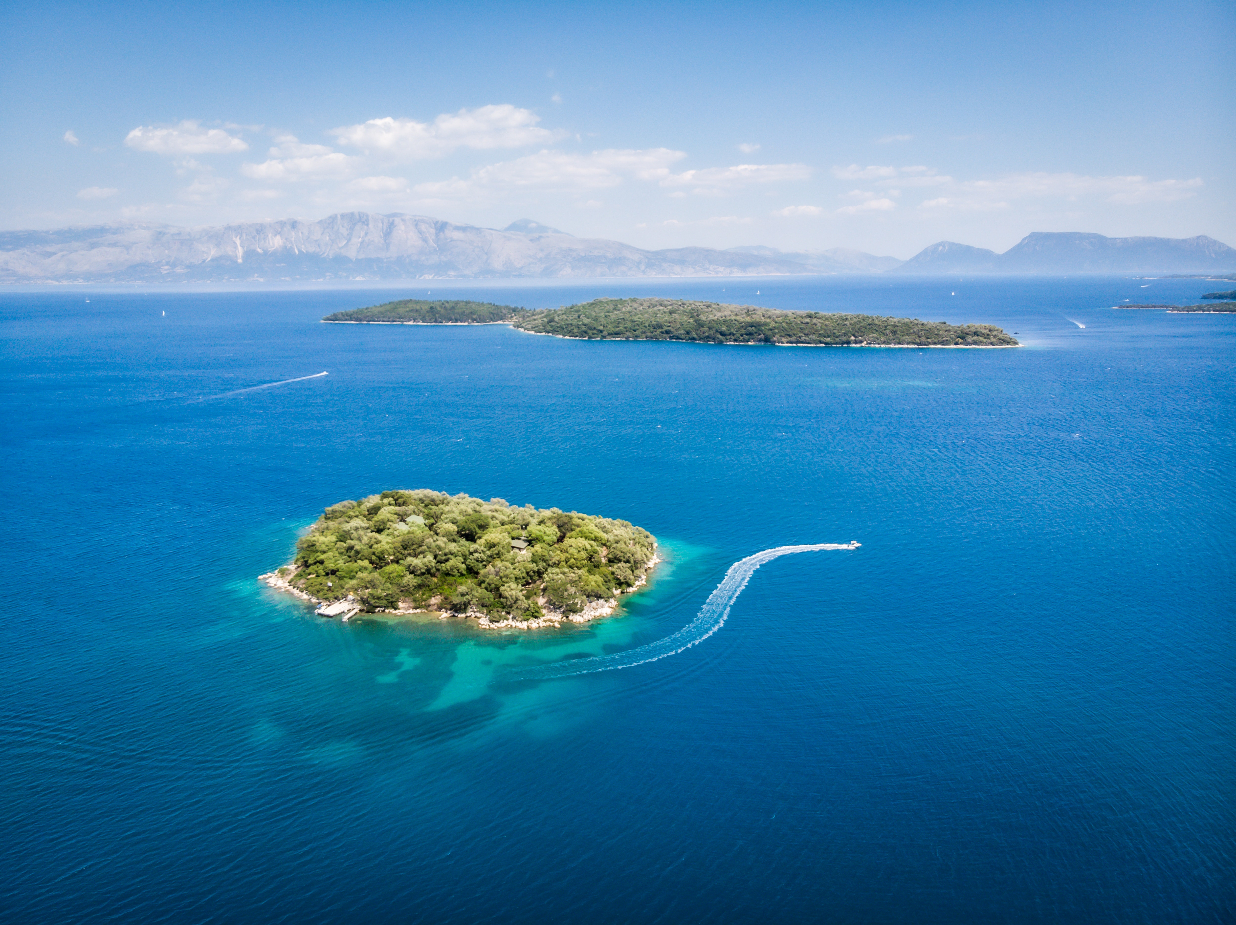
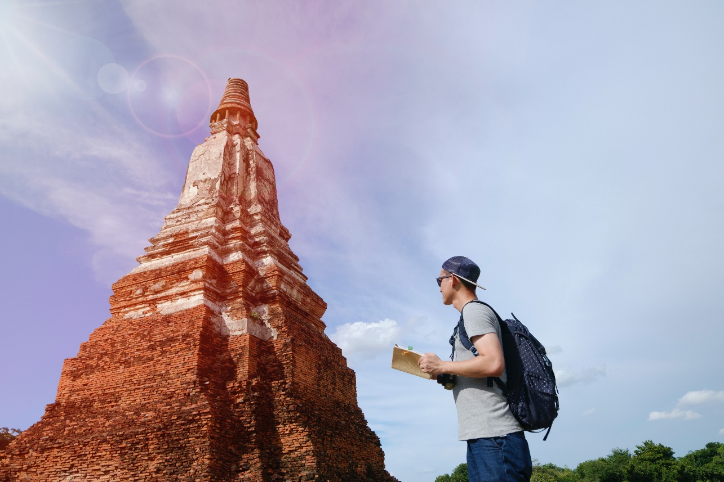
go sightseeing

Slide 9
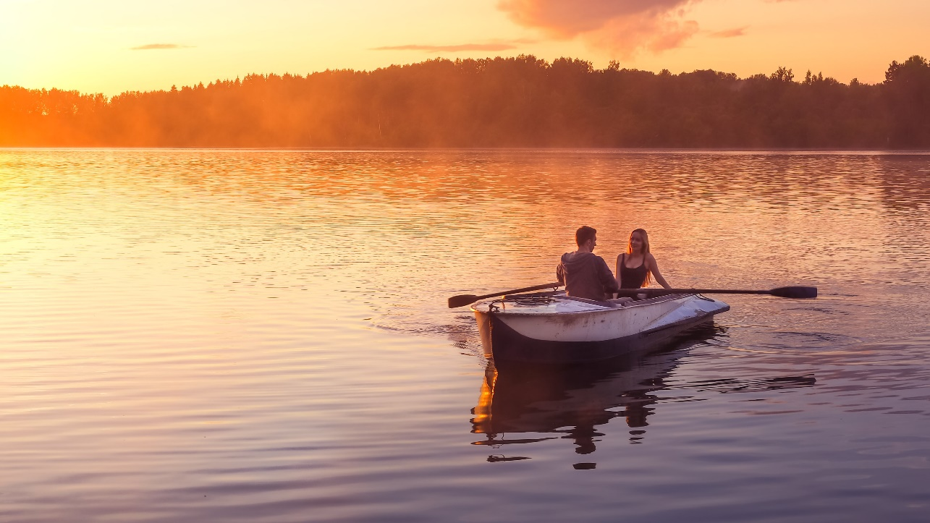
row a boat

Slide 10
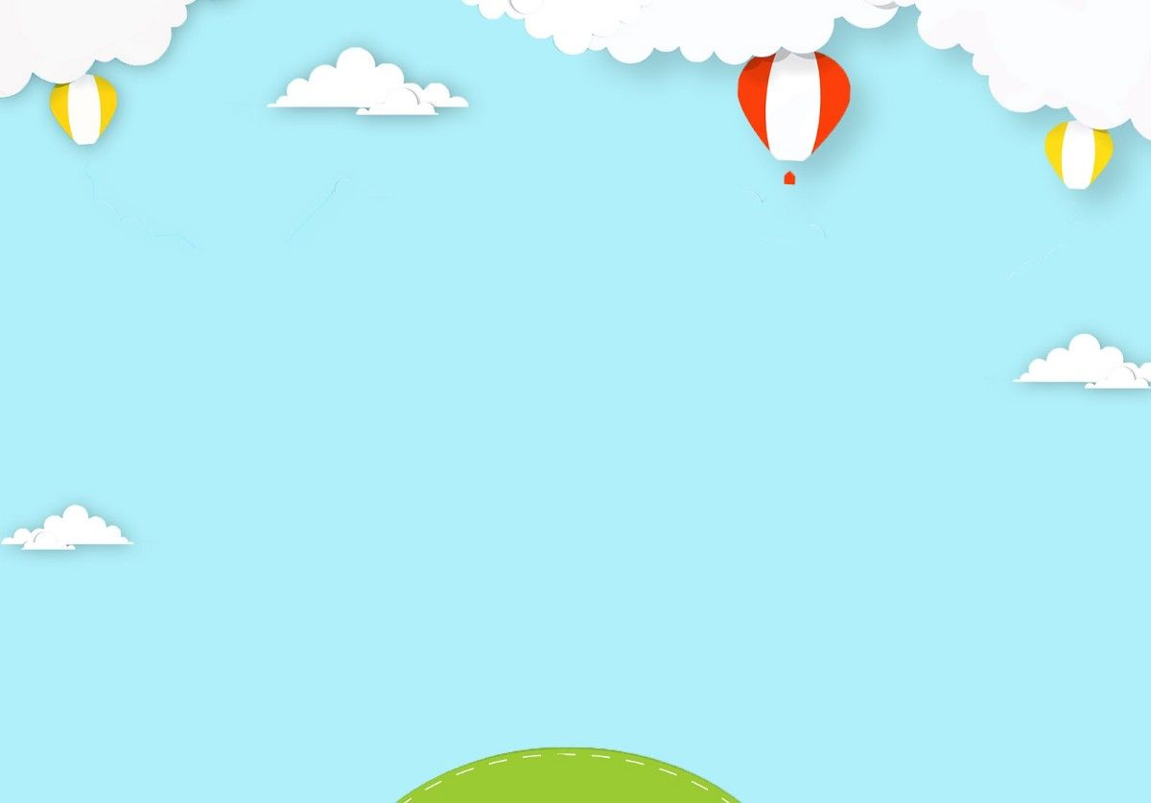



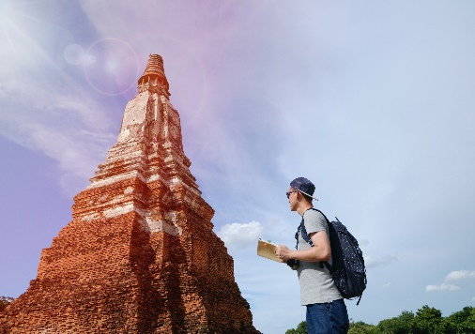
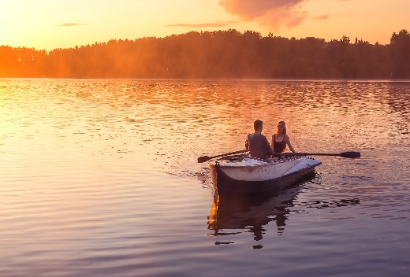
1. Listen and point. Repeat. TR.10.4
eat seafood
make a sandcastle
go sightseeing
row a boat

Slide 11

3. Practice

Slide 12
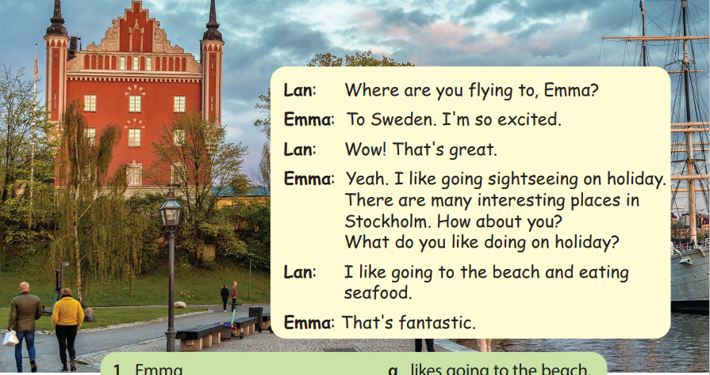
2. Listen and read. Match. Tr.10.5
Emma a. likes going to the beach.
Lan b. likes going sightseeing.

Slide 13

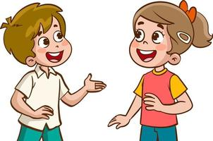
3. Look and say.
What can you do on Hon Mun Island?
We can row a boat.
1. Hon Mun Islαnd / row α boαt

Slide 14

3. Look and say.
What can you do in Ha Long Bay?
We can eat seafood.
2. Hα Long Bαy / eαt seαfood

Slide 15
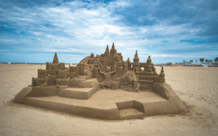
3. Look and say.
What can you do on Nha Trang Beach?
We can mαke α sαndcαstle.
3. Nhα Trαng Beαch
/ mαke α sαndcαstle

Slide 16
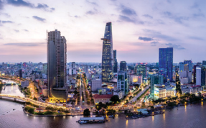
3. Look and say.
What can you do in Ho Chi Minh City?
We can go sightseeing.
4. Ho Chi Minh City / go sightseeing

Slide 17
4. Production

Slide 18






Lucky number
Question
1
4
2
2
3
2
3
4
Notes:
Chọn số để đi đến câu hỏi, hs trả lời đúng quay lại và chọn con vật may mắn để lấy điểm .

Slide 19




Look and Say
I can eat seafood .
What can you do?

Slide 20

Look and Say
He can make a sandcastle.
What can he do?

Slide 21

Look and Say
He can go sightseeing.
What can he do?

Slide 22

Look and Say
They can row a boat.
What can they do?

Slide 23



ASSESSMENT
TEAM 1
TEAM 2
TEAM 3
TEAM 4
Vận dụng xuất sắc những kiến thức đã học vào thực hành
Vận dụng tốt những kiến thức đã học vào thực hành
Biết cách vận dụng những kiến thức đã học vào thực hành

Slide 24



5
Assessment

Slide 25



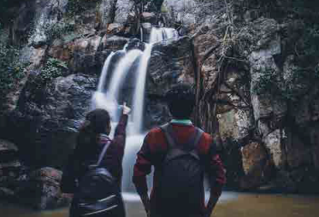
Look and match.
1. go sightseeing
2. row a boat
3. make a sandcastle
4. eat seafood

Slide 26
UNIT 10: On holiday
LESSON 2 – Task 1, 2, 3
What we learnt today
Vocabulary: go sightseeing, make a sandcastle, eat seafood, row a boat.
Structure: What can you do …..?
- I can ……

Slide 27


